Slide 1
Ch22§1 第一型曲面积分
第一型曲面积分的典型物理背景是求物
质曲面的质量. 由于定积分、重积分、第一型曲线积分与第一型曲面积分它们同属“黎曼积分”，因此具有相同实质的性质.
一、第一型曲面积分的概念
二、第一型曲面积分的计算
作业 1, 2, 4

Slide 2
一、第一型曲面积分的概念
类似第一型曲线积分, 当质量分布在某一曲面块 S，
且密度函数 在 S上连续时，曲面块 S 的质
量为极限
其中
为曲面块的分割，
表
示小曲面块
的面积，
为
中任意一点，
为分割
的细度，即为诸
中的最大直径.

Slide 3
定义1 设 S 是空间中可求面积的曲面, 为
定义在 S 上的函数. 对曲面 S 作分割 T, 它把 S 分成
n 个小曲面块
记小曲面块
的面积, 分割 T 的细度
在
上任取一点
若存在极限
且与分割
的取法
无关, 则称此极限为
上的第一型曲面积分, 记作

Slide 4
于是, 前述曲面块的质量由第一型曲面积分表示为:
特别地, 当
时,曲面积分
就是曲面
块
的面积.

Slide 5
二、第一型曲面积分的计算
第一型曲面积分需要化为二重积分来计算.
定理 22.1
设有光滑曲面
为 S 上的连续函数, 则
( 定理证明与曲线积分的定理20.1相仿, 不再详述. )

Slide 6
例1 计算
被
平面
所截
得的顶部 (图22-1).
解 曲面
的方程为
为
定义域
圆域
由于

Slide 7
因此由公式 (2) 求得
解法2： $\iint_{S}{\frac{1}{z}dS}=\int_{h}^{a}{\frac{1}{z}2πadz}=2aπ\ln{\frac{a}{h}},$
其中 $2πadz是$竖坐标为$z$和$z+dz$的水平平面截球面的面积.

Slide 8


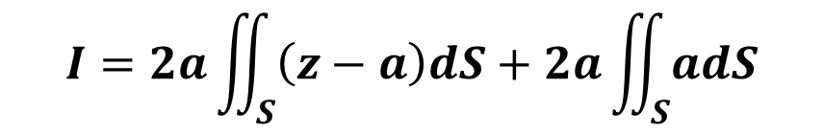
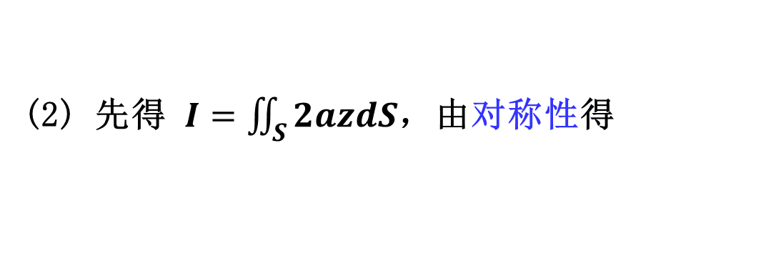
例2 计算$I=\iint_{S}{\left(x^{2}+y^{2}+z^{2}\right)dS},$ 其中
$$\left(1\right) S:x^{2}+y^{2}+z^{2}=a^{2};$$
$$\left(2\right) S:x^{2}+y^{2}+z^{2}=2az.$$
解 (1) $I=\iint_{S}{a^{2}dS=4πa^{4}.}$
(2) 先得 $I=\iint_{S}{2azdS}$，由对称性得
$$I=2a\iint_{S}{\left(z−a\right)dS}+2a\iint_{S}{adS}$$
教材上解法复杂
$=0+2a^{2}⋅4πa^{2}=8πa^{4}.$

Slide 9
例 计算
其中
为圆锥面
被圆柱面
所割
下的部分 (图22-2).
解 由对称性得
而圆锥面方程为

Slide 10
而
在
平面上的投影为
因此
用二重积分的极坐标变换,

Slide 11
对于由参量形式表示的光滑曲面
其中

Slide 12
在
上第一型曲面积分的计算公式则为

Slide 13
例3 计算
其中 S 为
螺旋面(图22-3)的一部分:
解 先求出

Slide 14
然后由公式 (3) 求得:

Slide 15
例 计算曲面积分
其中
是球面
解 ( 解法一) 记

Slide 16
根据计算公式 (2), 并使用极坐标变换, 可得

Slide 17
(解法二 )
的参数方程为
按 (3) 式计算如下:

Slide 18
球面坐标面积微元：

Slide 19
(解法三 ) 令
由对称性知
由此得到

Slide 20
复习思考题
1. 设可求面积的曲面
的方程为
质量分布的密度函数为
试导出曲面块 S
的重心和转动惯量公式.
2. 试讨论第一型曲面积分的轮换对称性.
3. 给出第一型曲面积分的中值定理, 并加以证明.
4. 模仿定理 20.1 的证明, 写出定理 22.1 的证明.

